Slide 1
Профессия будущего
ДИЗАЙНЕР
Исполнитель Масленникова Полина Сергеевна
МБОУ СОШ № 4, 7-Г класс

Slide 2
Дизайнер — специалист, который создает облик различных объектов, воплощая в жизнь визуальные задумки.
Эта профессия объединяет совершенно различные сферы, будь то художественное оформление здания, сайта, автомобиля или одежды. Дизайн, включающий десятки направлений, преследует две цели: творческую и техническую. Первая заключается в генерации и визуализации идей, вторая — в использовании специальных технологий для этого.

Slide 3

Дизайнер — это не художник, а скорее разработчик. Используя свою фантазию и навыки визуального оформления (это может быть рисование карандашом, проектирование на планшете или 3D-моделирование в специальной программе) он создает функциональную оболочку объекта или продукта.
Направления дизайна различаются по видам отраслей:
- графический дизайн (создание рекламной продукции, видеороликов, шрифтов и др.);
- имидж человека (все, что касается внешнего вида: дизайн одежды, обуви и т.д.);
- архитектурный (дизайн зданий и городских объектов);
- ландшафтный (оформление территорий);
- гейм-дизайн (разработка игр);
- промышленный (проектирование окружающих предметов);
- световой (оформление мероприятий и объектов при помощи освещения) и др.

Slide 4
Плюсы и минусы работы дизайнером
ПЛЮСЫ
МИНУСЫ
Большой выбор направлений в дизайне и возможность реализовать себя в любом из них
Зачастую достойная оплата труда
Высокий уровень конкуренции, особенно на начальных этапах карьеры
Комбинация творческих и технических навыков
Высокий и актуальный спрос на рынке услуг
Знание тенденций и их применение в личных целях
Сложность профессии, требующая специальных навыков
Высокий уровень конкуренции, особенно на начальных этапах карьеры
Размытые рамки задач и оценки качества работы
Необходимость в постоянном обновлении знаний
Риск профессионального выгорания, связанный с творческим кризисом
Присутствие монотонности в работе

Slide 5
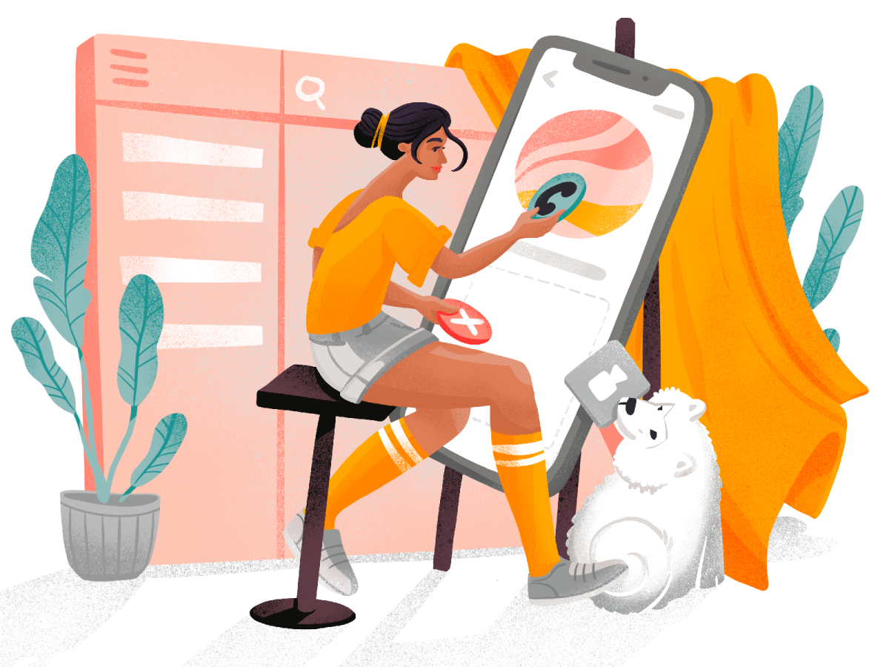
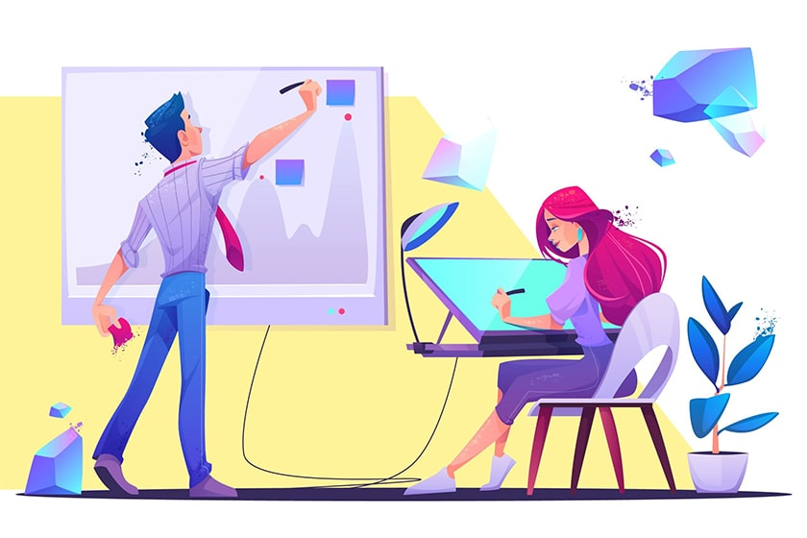
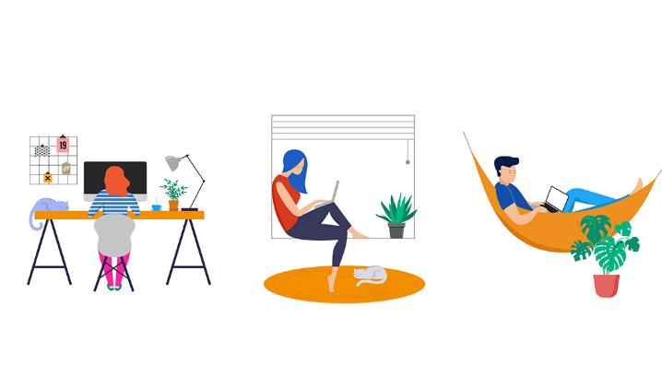
Если обобщить, то дизайном (от английского слова «design» - задумать, проектировать, чертить, а также план, рисунок, проект) называют художественно-проектную деятельность, которая направлена на создание и оформление предметной среды исходя из принципов сочетания экономичности, удобства и красоты.
В личностном плане любой дизайнер должен :
Дизайнер должен уметь эффективно доносить свои идеи до других с помощью рисунков или цифровых макетов
Дизайнер должен иметь продуктовое мышление, чтобы создавать продукты, которые будут максимально полезны и ценны для пользователей.
хорошо знать психологию потребителей, законы восприятия информации, иметь аналитический склад ума, быть коммуникабельным, стрессоустойчивым, уметь располагать к себе людей, владеть искусством убеждать, быть способным работать в режиме многозадачности, иметь организаторские способности, широкий кругозор.
Креативность: развивать способность постоянно генерировать новые идеи и концепции.
Визуальное мышление: сочетать визуальное восприятие и способность понимать визуальные пропорции, цвета, композицию
Технические навыки: в зависимости от направления, дизайнер должен быть хорошо знаком с соответствующими инструментами и программным обеспечением.
Аналитическое мышление: анализировать целевую аудиторию, конкурентов и тренды в дизайне для создания эффективных и востребованных решений.

Slide 6
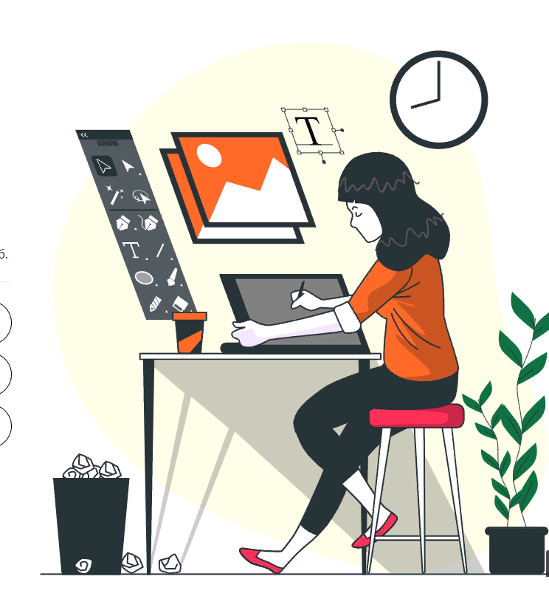
Востребованность
В наши дни востребованность профессии дизайнер (которая официально была включена в перечень вузовских специальностей всего каких-то 20 лет назад) постоянно растет. Еще десять лет назад многие дизайнеры были вынуждены уезжать из России в Европу и США, чтобы построить успешную карьеру, потому что на Родине их ждали годы простоя. За последние несколько лет ситуация в корне изменилась, и сейчас работа дизайнера в России ничуть не менее привлекательна, чем за границей. Интернет пестрит различными дизайнерскими вакансиями.

Slide 7
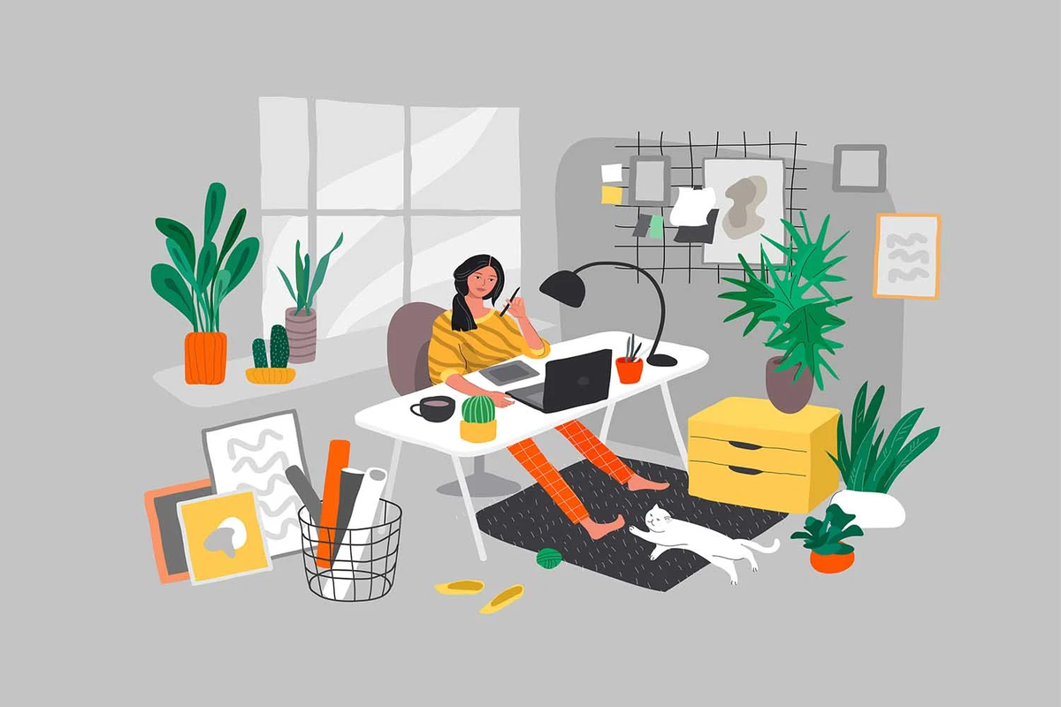
Перспективы в будущем
Даже в допотопные времена, когда люди в первую очередь искали практическую пользу во всем, что их окружало, они ценили функциональность и красоту. Поэтому человек, способный сделать даже элементарные вещи удобными и радующими глаз, и тогда были на вес золото. А уж что говорить про наше время, когда выигрывает тот, кто способен удовлетворить весь спектр желаний клиента. И продуманный дизайн в этом списке занимает далеко не последнее место. Часто – первое.
Так что в условиях конкурентной борьбы товаров и услуг хороший дизайнер всегда будет востребован. Спрос на таких специалистов немалый. Кроме того, прогресс не стоит на месте, и возникает необходимость в новых направлениях дизайна. А это новые вызовы и возможности.

Slide 8
Заниматься нужно тем, к чему относитесь с энтузиазмом. В противном случае Вам никогда не хватит сил, чтобы довести дело до конца
ПРЕЗЕНТАЦИЯ ЗАВЕРШЕНА
СПАСИБО ЗА ВНИМАНИЕ ;)

